Slide 1
Marka produktu tradycyjnego jako narzędzie dywersyfikacji produkcji rybackiej
Konferencja Jesień 2017 w Akwakulturze
Małgorzata Woźniak
Katedra Biologii i Hodowli Ryb
Wydział Nauk o Środowisku, Uniwersytet Warmińsko-Mazurski w Olsztynie
Rytwiany 2-3 października 2017 r.

Slide 2
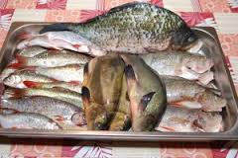
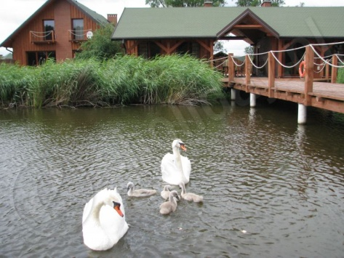
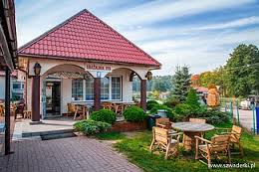
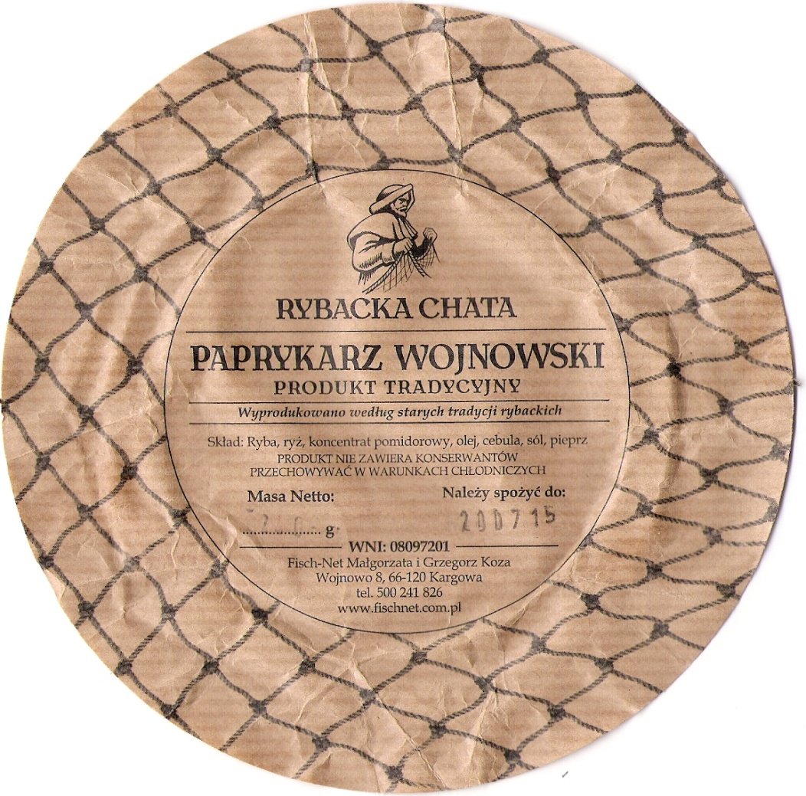
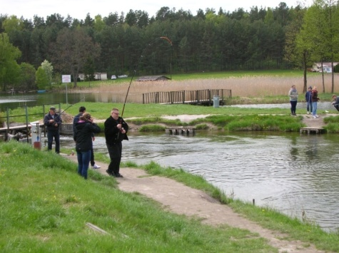
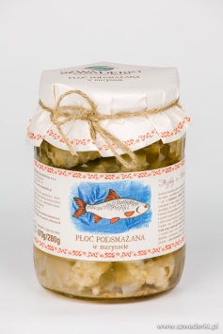
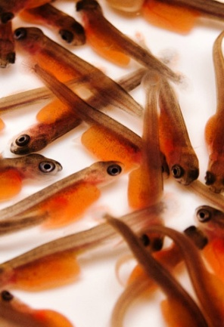
Działalność produkcyjna gospodarstwa

Slide 3
Ryby – pożywienie o wielowiekowych tradycjach
Najstarsza książka kucharska
– „Compendium ferculorum albo zebranie potraw”
Stanisław Czerniecki Kraków 1682
przepisy na 100 potraw mięsnych, 100 rybnych, 100 mlecznych,
pasztetów, tortów i ciast
Ryby morskie głównie suszone i solone
Ryby gotowano z różnymi przyprawami i sosami
Ryby macerowane w sosie piernikowym - „ryby po toruńsku”
Ryby „na żółto” w sosie szafranowym
Ryby „na szaro” w cebuli
Ryby „na czarno” w suszonych śliwkach i soku wiśniowym
Karpie , szczupaki „na niebiesko” – ryby w łuskach zalane octem

Slide 4
System ochrony i promocji wyrobów regionalnych i tradycyjnych chroni dziedzictwo kulturowe wsi
Produkt tradycyjny - wytwarzany tradycyjnymi metodami i z tradycyjnie używanych surowców
produkt tradycyjny może, ale nie musi być powiązany z regionem
Produkt regionalny – produkt wyprodukowany w określonym regionie, zwany inaczej produktem znanego pochodzenia którego wysoka jakość i renoma związana jest z regionem, w którym jest wytwarzany
(region nie musi być regionem w sensie administracyjnym, tylko oznacza obszar, z którym związane jest wytwarzanie produktu)

Slide 5
Europejska Sieć Regionalnego Dziedzictwa Kulinarnego (1995 r.)
Misja Sieci: „rozwijanie przedsiębiorstw, zaspokajanie potrzeb konsumentów, wzmacnianie regionalnej tożsamości poprzez wspólny wysiłek promowania regionalnej żywności w Europie”
Regiony w Polsce
Warmia-Mazury Powiśle
Woj .Kujawsko-Pomorskie
Woj. Pomorskie
Świętokrzyskie (2010)
Woj. Dolnośląskie
Mazowsze
Woj. Opolskie
Pomorze Zachodnie
Wielkopolska
45 Regionów • 1509 Członków

Slide 6
Jakie kryteria należy spełniać
surowiec musi pochodzić z danego województwa
starający się o certyfikat musi mieć w swojej ofercie gastronomicznej lub handlowej produkty lub potrawy powstające na terenie województwa
produkty, potrawy powinny też być historycznie związane z regionem
po przyznaniu certyfikatu posługująca się nim osoba lub firma musi oznaczyć swoje wyroby znakiem sieci
klienci powinni być informowani o pochodzeniu składników użytych do sporządzenia produktu czy dania
Kto może zostać członkiem Sieci
Producenci
Przetwórcy
Restauratorzy i właściciele innych obiektów gastronomicznych lub hotelarskich
Hurtownicy i sprzedawcy detaliczni
Świętokrzyskie – 87 członków w tym 4 Gospodarstwa Rybackie
Urząd Województwa Świętokrzyskiego- Departament Rozwoju Obszarów Wiejskich i Środowiska

Slide 7
Departament Rozwoju Obszarów Wiejskich i Środowiska
Urzędu Marszałkowskiego Województwa Świętokrzyskiego
( weryfikacja pod względem formalnym
- w przypadku braków uzupełnienie w ciągu 30 dni)
Wnioski pod względem merytorycznym weryfikuje
Zespół Opiniujący ds. Regionalnego Dziedzictwa Kulinarnego
Decyzję dotyczącą przyjęcia do sieci podejmuje
Zarząd Województwa Świętokrzyskiego
Członkostwo w Sieci na okres 2 lat bezpłatne

Slide 8
Zał. nr 1 do Zasad Funkcjonowania Sieci Dziedzictwo Kulinarne Świętokrzyskie
Wniosek o przyznanie członkostwa w sieci Dziedzictwo Kulinarne Świętokrzyskie
(dla podmiotów ubiegających się o członkostwo po raz pierwszy)
1. Nazwa podmiotu (w brzmieniu określonym w CEIDG/KRS)
2. Skrócona nazwa podmiotu
3. Imię i nazwisko osoby reprezentującej
4. Forma prawna jednostki (spółka cywilna, spółka prawa handlowego, spółdzielnia, działalność gospodarcza, rolnik indywidualny etc.)
5. Adres firmy (ul/miejscowość, nr budynku/lokalu, kod pocztowy, poczta)
6. Telefon (stacjonarny, komórkowy)
7. Adres e-mail
8. Adres strony internetowej
1. Oferowane produkty / potrawy, które mają być oznaczane za pomocą logo Sieci (składniki produktów przetworzonych/ potraw wraz z ich pochodzeniem i krótkim opisem sposobu wytwarzania, uprawiane odmiany roślin, hodowane rasy zwierząt etc.)
3. Metody produkcji / hodowli / uprawy i pochodzenie receptur – dotyczy producentów (ekologiczne należy potwierdzić certyfikatem)
2. Pochodzenie surowców/produktów (proszę wymienić źródła pochodzenia surowców/produktów – z podaniem nazw firm/ nazwisk rolników)
4. Więź regionalna (zaangażowanie w promocję żywności regionalnej – udział w konkursach branżowych, rejestracja produktów na Liście Produktów Tradycyjnych, oznaczenia unijne: GTS, ChNP, ChOG, inne)

Slide 9
5. Kanały dystrybucji/sprzedaży (sprzedaż bezpośrednia: w gospodarstwie, na targowisku, sprzedaż do hurtowni i sklepów – jakich, inne) – Proszę podać ewentualne adresy własnych punktów sprzedaży ii/lub dystrybutorów)
6. Historia gospodarstwa / przedsiębiorstwa (od kiedy istnieje, od kiedy jest w rękach obecnych właścicieli)
7. Posiadane certyfikaty i dyplomy za osiągnięcia w branży
8. Plany dotyczące promocji produktów/potraw zaproponowanych objęciem logo Sieci oraz działań promocyjnych podmiotu kandydującego jako ambasadora Sieci
Niniejszym wnioskuję o przyznanie członkostwa w sieci Dziedzictwo Kulinarne Świętokrzyskie w kategorii (właściwe podkreślić):
rolnicy, ogrodnicy, przedsiębiorstwa rybackie
przetwórcy żywności
restauracje, inne punkty gastronomiczne oraz obiekty usług hotelarskich
hurtownicy i sprzedawcy detaliczni
Oświadczam, iż zapoznałem/łam się z Zasadami Funkcjonowania Sieci Dziedzictwo Kulinarne Świętokrzyskie i przyjmuję na siebie wynikające z nich zobowiązania.
Oświadczam, iż informacje podane we wniosku są zgodne z prawdą
……………………………… ……..……….......……………………………… ….........………………………….
Miejscowość, data Imię i nazwisko osoby uprawnionej Czytelny podpis
do reprezentowania podmiotu

Slide 10
Polska Izba Produktu Regionalnego i Lokalnego
prowadzi identyfikację produktów regionalnych, tradycyjnych i lokalnych
inspiruje mieszkańców obszarów wiejskich i małe firmy lokalne do wytwarzania takich produktów i ich sprzedaży na większą skalę
współpracuje z samorządami wojewódzkimi w zakresie kreowania polityki regionalnej wspierającej rozwój produktów lokalnych i tradycyjnych
promuje produkty regionalne i lokalne i informuje konsumentów
o ich walorach
prowadzi działania w kierunku przygotowania polskiego prawa,
polskich instytucji i polskiego rynku do wykorzystania szans rozwoju produktów regionalnych i tradycyjnych

Slide 11
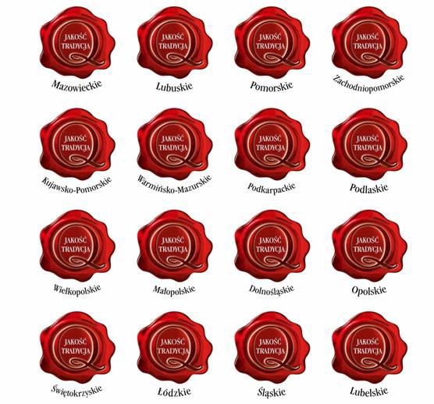
System „Jakość Tradycja”
Polska Izba Produktu Regionalnego i Lokalnego wspólnie ze Związkiem Województw RP w 2007 r. opracowała, na wzór systemów europejskich, pierwszy krajowy system wyróżniania
i kontroli żywności wysokiej jakości „Jakość Tradycja”
System służy wyróżnianiu produktów żywnościowych wysokiej jakości z uwzględnieniem produktów tradycyjnych

Slide 12
Znak „Jakość Tradycja”
Producenci zgłaszający swe produkty do znaku „Jakość Tradycja” dokładnie określają skład produktu, sposób wytwarzania
i procedury kontroli
Należy udokumentować 50-letnią tradycję wytwarzania produktu
Za tradycyjne rasy i odmiany uważa się te, które użytkowano przed 1956 rokiem
Wnioski ocenia Kapituła Znaku Jakościowego „Jakość Tradycja” – przedstawiciele PIPRiL, Związku Województw RP, niezależni eksperci
Polska – 255 produktów posiada certyfikat „Jakość tradycja”
Woj. Świętokrzyskie – 31 produktów – jeden w kategorii Ryby (Karp z Oksy)

Slide 13
Kto może starać się o uzyskanie „Jakość tradycja”
System jest dostępny dla:
indywidualnych producentów,
grup producentów,
zakładów produkcyjnych
Używanie znaku jest odpłatne
Producent wnosi opłatę do PIPRiL
Opłata manipulacyjna przy składaniu wniosku – 100 PLN,
opłata jednorazowa za otrzymanie znaku (ważna 3 lata) – 500 PLN,
opłata miesięczna ryczałtowa od produktu – 50 PLN
Krajowy system jakości żywności „Jakość Tradycja” w pełni odpowiada wymogom prawa unijnego i jest otwarty dla producentów za granicą

Slide 14
Produkty regionalne i tradycyjne
W Polsce jednostką odpowiedzialną za prowadzenie systemu rejestracji produktów
o określonym pochodzeniu geograficznym i specyficznej, tradycyjnej jakości,
w rozumieniu przepisów unijnych jest Ministerstwo Rolnictwa i Rozwoju Wsi
Lista Produktów Tradycyjnych - kategorie produktów:
Sery i inne produkty mleczne;
Mięso świeże oraz produkty mięsne;
Produkty rybołówstwa, w tym ryby;
Orzechy, nasiona, zboża, warzywa i owoce;
Wyroby piekarnicze i cukiernicze;
Oleje i tłuszcze (masło, margaryna, olej itp.);
Miody;
Gotowe dania i potrawy;
Napoje (alkoholowe i bezalkoholowe);
Inne produkty.
www.minrol.gov.pl/.../Produkty...tradycyjne/Lista-produktow-tradycyjn

Slide 15
Procedura umieszczania produktu na liście produktów tradycyjnych
1. Na Listę Produktów Tradycyjnych mogą być wpisane produkty rolne, środki spożywcze oraz napoje spirytusowe.
2. We wniosku o wpis na Listę Produktów Tradycyjnych należy:
podać nazwę i rodzaj produktu,
sporządzić charakterystykę produktu,
wymienić surowce wykorzystywane do produkcji,
opisać metodę produkcji,
przedstawić wiarygodne informacje i dokumenty dotyczące tradycji, pochodzenia oraz historii produktu, które pozwolą ocenić, czy jest on wytwarzany od co najmniej 25 lat
3. Z wnioskiem o wpis mogą wystąpić: osoby fizyczne, osoby prawne, jednostki organizacyjne nie posiadające osobowości prawnej
4. Wniosek o wpis na Listę Produktów Tradycyjnych jest składany do właściwego miejscowo marszałka województwa

Slide 16
Procedura umieszczania produktu na liście produktów tradycyjnych cd.
Wymagane Dokumenty
kserokopie dokumentów uwierzytelniających tradycję wytwarzania tego rodzaju produktu, w tym np:
dokumenty z Muzeum Etnograficznego
zapisy z ksiąg parafialnych
fragmenty utworów literackich, w których zawarte są opisy wytwarzania
i spożywania danego produktu
biografie
zapisy w historycznych książkach kucharskich
zapis przekazu ustnego
fotografie
obrazy i inne materiały, które mogą posłużyć do udowodnienia że produkt jest tradycyjny

Slide 17
Procedura umieszczania produktu na liście produktów tradycyjnych cd.
Czas realizacji
Do pół roku.
Podstawa prawna
Ustawa z dnia 17 grudnia 2004 r. o rejestracji i ochronie nazw i oznaczeń produktów rolnych i środków spożywczych oraz o produktach tradycyjnych (Dz. U. z 2005 r. Nr 10, poz. 68 ze zm.) i zgodnie z załącznikiem do rozporządzenia Ministra Rolnictwa i Rozwoju Wsi z dnia 22 marca 2005 r. (Dz. U. z 2005 nr 58 poz. 509)

Slide 18
Właściwy Marszałek Województwa
Izba gospodarcza (zrzeszająca producentów produktów regionalnych i tradycyjnych)
w terminie 30 dni wydaje opinię
Minister Rolnictwa i Rozwoju Wsi
ogłasza w dzienniku urzędowym wykaz produktów tradycyjnych, które zostały wpisane na listę produktów tradycyjnych
wniosek składany jest w formie papierowej (w wersji w wersji papierowej należy złożyć zarówno wniosek jak i załączniki)
oraz w wersji elektronicznej na nośniku CD
Czas realizacji wniosku pół roku

Slide 19
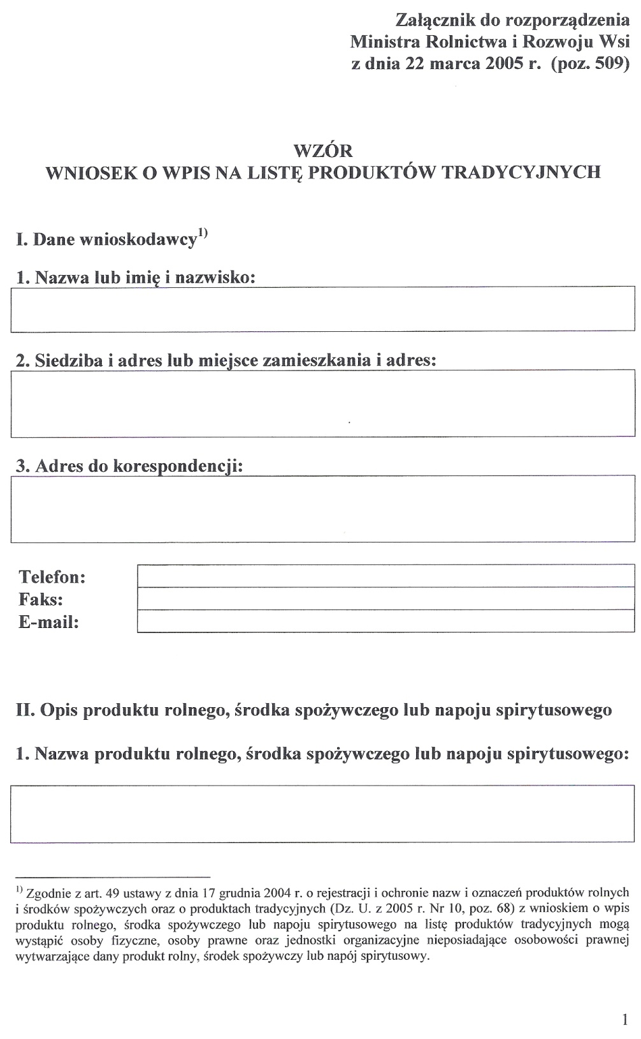
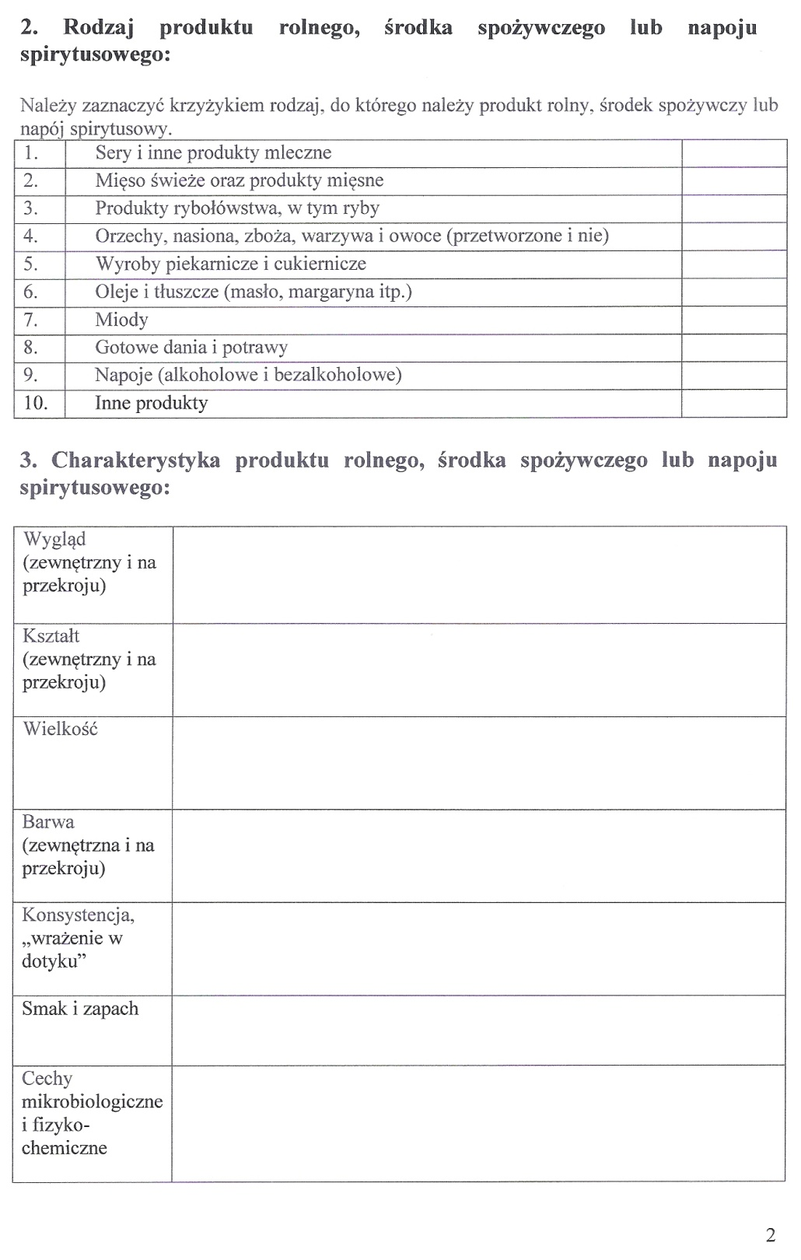

Slide 20
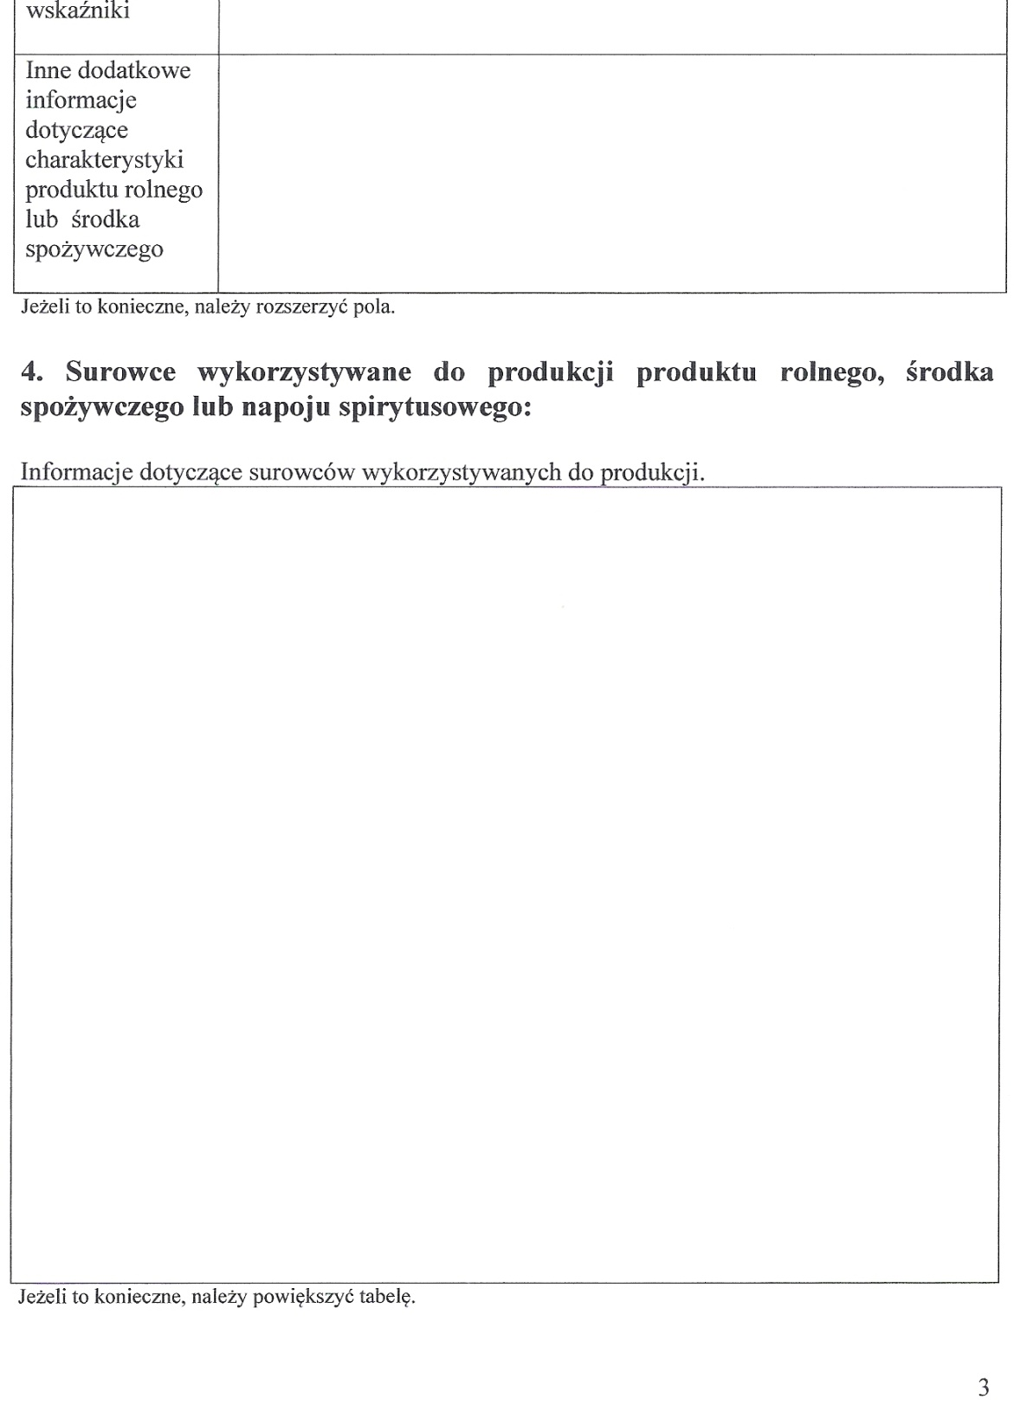
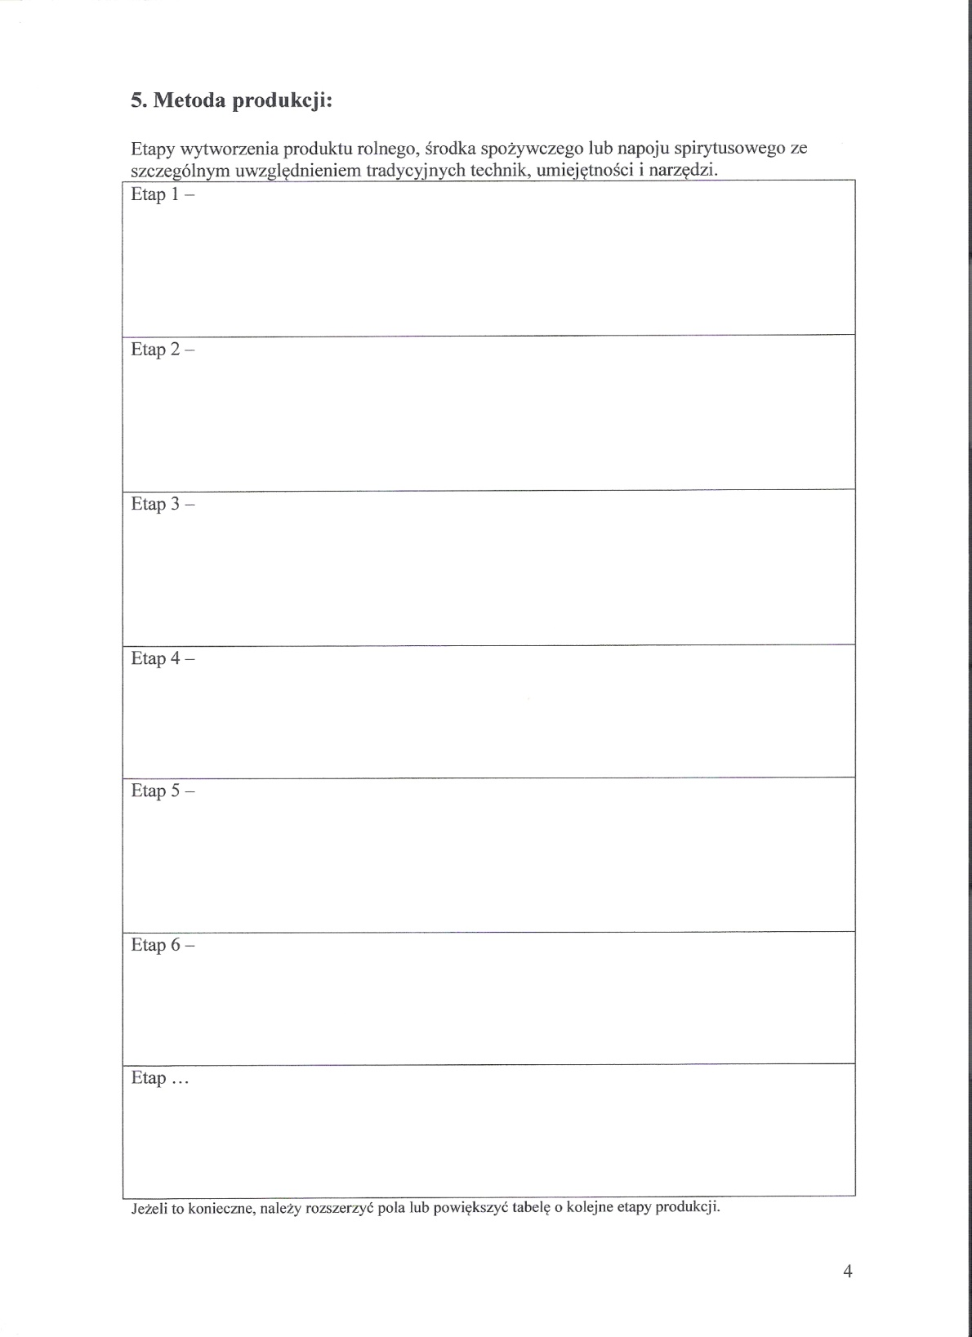

Slide 21
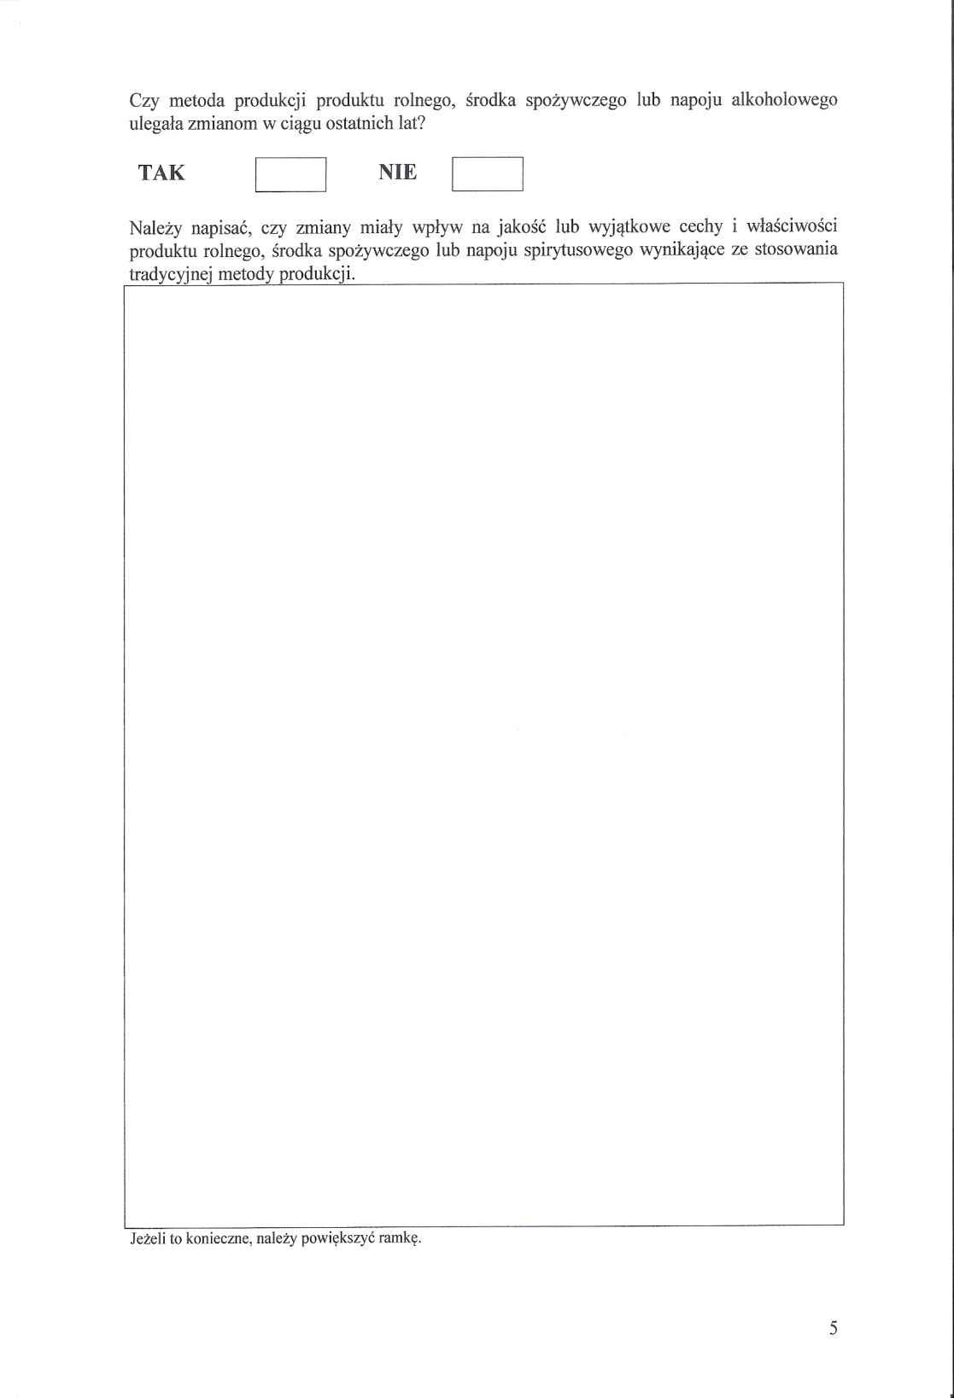

Slide 22
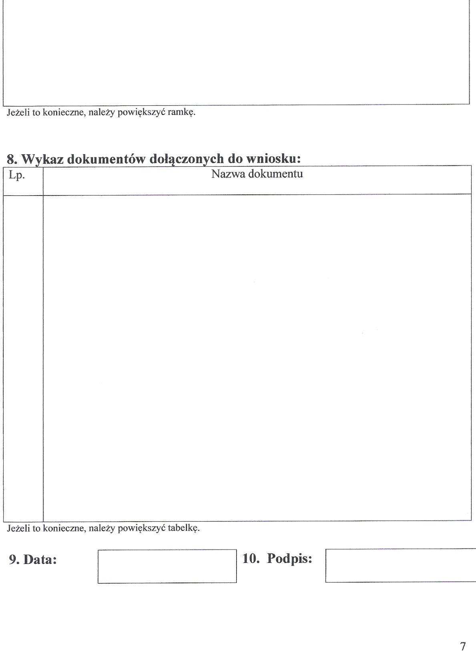
7. Informacje dodatkowe:

Slide 23
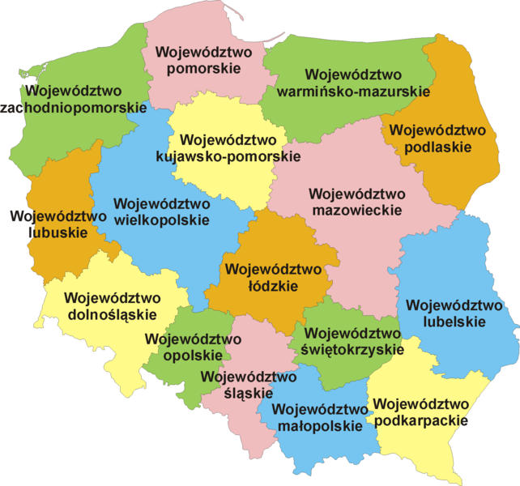
Rybne produkty tradycyjne w Polsce – lista MRiRW
17
1
6
2
1
1
3
4
2
3
4
2
6
5
2017 r. 1736 produkty,
67 w kategorii Produkty rybołówstwa
w tym ryby
2016 - 1620 produktów (64- rybne)
Woj. Świętokrzyskie 92 produkty (6 – rybne)
2
8

Slide 24
Lista produktów tradycyjnych MRiRW wrzesień 2017 (63)
Ilość | Województwo | Nazwa produktu
3 | Dolnośląskie | Karp milicki, Pstrąg kłodzki, Pstrąg kłodzki wędzony
1 | Kujawsko pomorskie | Karp nakielski
4 | Lubelskie | Szyneczka z pustelni, Wędzone dzwonka karpia z Pustelni, Karasie z Polesia, Kotlety rybne z Sugrów
2 | Łódzkie | Karp z Grabi,Rryby wędzone tradycyjnie z Woli Moszczenickiej
4 | Lubuskie | Mieszanka rybna w zalewie octowej, Wojnowska ryba na kwaśno, Paprykarz Wojnowski, Węgorz parowany po rybacku
8 | Małopolskie | Karp zatorski, Karp zatorski wędzony, Karp osiecki, Karp w zalewie octowej, Pstrąg ojcowski potokowy, Pstrąg ojcowski tęczowy, Fileciki karpiowe w pomidorach, Pulpeciki z karpia w zalewie octowej
3 | Mazowieckie | Pasta rybna z Radziwiłłowa, śledź w oleju z Radziwiłłowa, Sofor- kurpiowska polewka rybna
2 | Opolskie | Harynki w cebulowej zołzie, karp niemodliński
2 | Podkarpackie | Karp po starzawsku, Lasowiecki karp w galarecuie
2 | Podlaskie | Sejneński szczupak faszerowany, Ryby słodkowodne wędzone metodą tradycyjną
17 | Pomorskie | Klopsiki z pomuchla (dorsza) po kaszubsku, Surowy łosoś bałtycki solony, ikra smażona z Kaszub, wątroba miętusa lub dorsza po kaszubsku, Śledź pomorski solony z beczki w zalewie słodko-kwaśnej, węgorz wędzony po kaszubsku, „Hylyng” opiekany z cebulą – śledź po kaszubsku, śledzie marynowane w oleju, kotlety kaszubskie, sielawa wędzona (morenka), szczupak z jezior Raduńskich, Klopsy rybne w zalewie octowej, Sałatka śledziowa po kaszubsku, Pasztet z dorsza (pasztet z pomuchla), Rolmopsy ze śledzia bałtyckiego w zalewie słodko-kwaśnej, Śledź bałtycki po rybacku, Ryba na kwaśno
5 | Śląskie | Złotopotocki karp smażony, Złotopotocki pstrąg z rusztu, Karp gołyski, Bestwiński karp królewski, Pstrąg górski
6 | Świętokrzyskie | Karp z Oksy, Karp małyszyński, Karp z Rudy Malenieckiej, Rytwiański karp, Karp z Wójczy, Rytwiański karp w galarecie
1 | Warmińsko-mazurskie | Kawior ze szczupaka
1 | Wielkopolskie | Sielawa wędzona z Jeziora Powidzkiego
6 | Zachodniopomorskie | Paprykarz szczeciński, Sielawa wędzona z Pojezierza Drawskiego, Sieja miedwieńska (sieja miedwiańska), Miedwieńskie (miedwiańskie) ryby wędzone, Śledzie po szczecińsku, Śledzik kołobrzeski

Slide 25
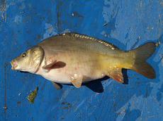
woj. świętokrzyskie
Karp z Rudy Malenieckiej
Produkt wpisany na listę
produktów tradycyjnych
w dniu 10.04.2009 r.
Wygląd:
Karp z Rudy Malenieckiej jest rybą o prawidłowej budowie anatomicznej (głowa mała, dobre wygrzbiecenie, płetwy wyraziste). Cechuje się niewielką ilością łusek, które występują w części grzbietowej, wokół płetw bocznych i brzusznych i tylko niekiedy wzdłuż linii bocznej
Kształt:
Karp posiada zwartą formę, charakteryzuje się dobrym wygrzbieceniem. Na przekroju ma kształt owalny, z widoczną masą mięśniową
Wielkość:
Masa ciała karpia handlowego mieści się w przedziale wagowym między 1000 g a 1500 g, niekiedy więcej

Slide 26
woj. świętokrzyskie
Karp z Rudy Malenieckiej cd.
Produkt wpisany na listę
produktów tradycyjnych
w dniu 10.04.2009 r.
Konsystencja:
Tkanka mięśniowa jędrna i zwarta. Ryba pokryta jest naturalnym śluzem o swoistej konsystencji, przez to w dotyku jest śliska
Smak i zapach:
Po obróbce termicznej mięso jest białe i kruche, delikatne w smaku i typowe dla tego gatunku. Po właściwym „wypłukaniu” nie wyczuwa się posmaku pochodzącego z mułu czy osadów dennych
Barwa (zewnętrzna i na przekroju) :
Od oliwkowej do brunatnej i zależy od podłoża. Jasne, oliwkowe podbrzusze występuje u karpi hodowanych w wodach o dnie piaszczystym, a ciemne, brunatne – o dnie torfowym
www.minrol.gov.pl/.../Produkty...tradycyjne/Lista-produktow-tradycyjnych

Slide 27
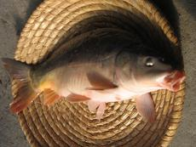
woj. świętokrzyskie
Rytwiański karp
Produkt wpisany na listę
produktów tradycyjnych
w dniu 07.09.2010 r.
Wygląd:
Karp rytwiański charakteryzuje się kształtnym wyprofilowanym wyglądem. Duże łuski są rozmieszczone wzdłuż linii grzbietu i szczeliny skrzelowej, a kilka łusek różnej wielkości znajduje się u nasady płetwy ogonowej. Ma przekrój owalny z widoczną masą mięśniową
Kształt:
Niewielka głowa, linia grzbietu dobrze umięśniona, wyraziste płetwy, zwarta forma
Wielkość:
Optymalna masa ciała karpia wynosi od 1100 g do 1800 g
Konsystencja:
Zwarta, jędrna tkanka mięśniowa. Pokryty naturalnym śluzem

Slide 28
woj. świętokrzyskie
Rytwiański karp cd.
Produkt wpisany na listę
produktów tradycyjnych
w dniu 07.09.2010 r.
Smak i zapach:
Wykwintny smak, zaś zapach charakterystyczny dla ryb słodkowodnych. Dzięki właściwemu wypłukaniu zupełnie pozbawiony posmaku mułu oraz innych nieprzyjemnych zapachów pochodzących z dna stawu.
Barwa (zewnętrzna i na przekroju) :
Grzbiet zielono-niebieski, a podbrzusze oliwkowo-żółtawe
Tradycja:
… Najbardziej charakterystyczną cechą środowiska przyrodniczego w dolinie rzeki Czarnej jest obecność licznych rozległych stawów hodowlanych Rytwiany, rozlokowanych pośród olbrzymiego kompleksu leśnego. Historia Rytwian odnotowana jest w XIII wieku. Znajduje się tu pokamedulski klasztor znany jako Erem lub Pustelnia Złotego Lasu. Według tradycji w niewielkiej odległości od klasztoru był staw, w którym zakonnicy hodowali ryby na własne potrzeby…...
www.minrol.gov.pl/.../Produkty...tradycyjne/Lista-produktow-tradycyjnych

Slide 29
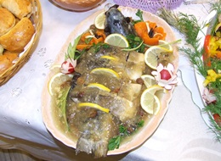
woj. świętokrzyskie
Rytwiański karp w galarecie
Produkt wpisany na listę
produktów tradycyjnych
w dniu 19.01.2016 r.
Wygląd:
Karp w całości zanurzony w galarecie z warzywami, suszonymi śliwkami i rodzynkami, udekorowany plastrami cytryny i zieloną pietruszką
Kształt:
Niewielka głowa, linia grzbietu dobrze umięśniona, zwarta forma. Karp pokrojony w dzwonka, ułożony tak, aby nie stracił pierwotnego wyglądu
Rozmiar:
Wyrób gotowy o wadze około 1500 g
Barwa:
Grzbiet zielono-niebieski, podbrzusze oliwkowo-żółte lekko zmienione procesem termicznym
Konsystencja:
Zwarta, jędrna tkanka mięśniowa ryby
Smak:
Delikatny smak ryby oraz poszczególnych warzyw o charakterystycznym zapachu dla ryb słodkowodnych

Slide 30
woj. świętokrzyskie
Rytwiański karp w galarecie
Produkt wpisany na listę
produktów tradycyjnych
w dniu 19.01.2016 r.
Tradycja:
……. Dzięki rozwiniętej hodowli karpia, na terenie gminy powstawały na jego bazie przeróżne potrawy przygotowywane przez gospodynie, a ich przepisy rozpowszechniane były przez Koła Gospodyń Wiejskich czy Stowarzyszenia. Obecnie popularną na tych terenach potrawą jest karp rytwiański w galarecie. Podstawowym surowcem do przygotowania potrawy jest mięso karpia. Bardzo ważnym elementem potrawy jest pochodzenie karpia ze stawów rytwiańskich. Przygotowanie rytwiańskiego karpia w galarecie rozpoczyna się od dokładnego oczyszczenia i umycia ryby. Następnie karp jest lekko solony i nacierany przeprawami. Tak przygotowany powinien pozostać w chłodnym miejscu do dnia następnego. Suszone śliwki oraz rodzynki są moczone w ciepłej wodzie, zaś warzywa takie jak cebula (zalewana gorącą wodą), marchew, seler, pietruszka dokładnie czyszczone. Do wody z cebulą oraz przyprawami dodawane są warzywa i wszystko razem gotowane na wolnym ogniu. Następnie do tego wywaru dodawany jest karp pokrojony w dzwonka i gotowany przez około 20 minut. Na koniec warzywa wraz z odpowiednio ułożonym karpiem zalewane są specjalnie przygotowaną galaretą. „Przepis na rytwiańskiego karpia w galarecie jest pielęgnowany i przekazywany w rodzinach z pokolenia na pokolenie. Jest wiele gospodyń, które tę potrawę przygotowują po dziś dzień. Gości ona nie tylko na niedzielnych stołach, ale także na przyjęciach weselnych, chrzcinach, komuniach, czyli wszystkich ważniejszych uroczystościach” (Wywiad przeprowadzony z mieszkańcami gminy Rytwiany).

Slide 31
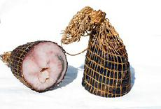
woj. lubelskie
Szyneczka z karpia z Pustelni
Produkt wpisany na listę
produktów tradycyjnych
w dniu 09.09.2009 r.
Wygląd:
Wygląd przypomina szynkę wytwarzaną z mięs zwierząt stałocieplnych, na przekroju widoczne są zarysy zwiniętych filetów z karpia
Kształt:
Kształt zewnętrzny bliski jest kuli o nieregularnej, nieco pofałdowanej powierzchni ze względu na użycie siatki do uformowania szyneczki. Na przekroju szyneczka ma kształt okrągły lub lekko owalny.
Wielkość:
Długość 10-15 cm, przekrój o średnicy ok. 10 cm, waga ok. 300-400
www.minrol.gov.pl/.../Produkty...tradycyjne/Lista-produktow-tradycyjnych

Slide 32
woj. lubelskie
Szyneczka z karpia z Pustelni cd.
Produkt wpisany na listę
produktów tradycyjnych
w dniu 09.09.2009 r.
Konsystencja:
Konsystencja szyneczki jest zwarta, można ją kroić tak, jak wędlinę
Smak i zapach:
Smak charakterystyczny dla wędzonych ryb (karpia), zapach dymu wędzarniczego (spalanie drewna drzew liściastych, głównie olcha).
Barwa (zewnętrzna i na przekroju):
Barwa zewnętrzna – charakterystyczna dla produktów wędzonych, brązowa o zróżnicowanych odcieniach. Barwa wewnętrzna – dominuje barwa biała oraz lekko różowa (naturalne zabarwienie filetów z karpia) oraz brąz (naturalna barwa skóry karpia)
www.minrol.gov.pl/.../Produkty...tradycyjne/Lista-produktow-tradycyjnych

Slide 33
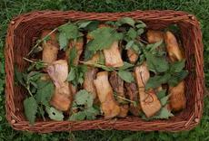
woj. małopolskie
Karp zatorski wędzony
Produkt wpisany na listę
produktów tradycyjnych
w dniu 25.08.2011 r.
Wygląd:
Ryba wędzona ze skórą oraz układem kostnym.
Kształt:
Dzwonka, połowy dzwonka lub ogon ryby w całości.
Wielkość:
Wielkość gotowego produktu uzależniona jest od wielkości ryby o maksymalnej szerokości dzwonka, półdzwonka 5 cm i ogona 7 cm
Konsystencja:
Miękka, powierzchnia pokryta tłuszczem
www.minrol.gov.pl/.../Produkty...tradycyjne/Lista-produktow-tradycyjnych

Slide 34
woj. małopolskie
Karp zatorski wędzony cd.
Produkt wpisany na listę
produktów tradycyjnych
w dniu 25.08.2011 r.
Smak i zapach:
Smak i zapach uzależniony od wielkości ryby z wyczuwalnymi użytymi przyprawami i zapachem zastosowanego drewna do wędzenia.
Barwa (zewnętrzna i na przekroju) :
Zewnętrzna strona żółto-brązowo-złocista, wewnątrz ryba koloru biało-kremowo-różowego. Barwa uzależniona jest od wielkości ryby oraz użytego do wędzenia drewna
Tradycja:
Tradycja hodowli karpia na terenie Doliny Karpia sięga okresu średniowiecza. Początki rybactwa i hodowli karpia na tym terenie sięgają czasów panowania Bolesława Krzywoustego, który przekazał ziemię zatorską swojemu synowi, Władysławowi.
www.minrol.gov.pl/.../Produkty...tradycyjne/Lista-produktow-tradycyjnych

Slide 35
Regulacje prawne
Problematykę produktów tradycyjnych oraz znanego pochodzenia reguluje
na poziomie Unii Europejskiej Rozporządzenie Parlamentu Europejskiego
i Rady (UE) 1151/2012 z dnia 21 listopada 2012 r. w sprawie systemów
jakości produktów rolnych i środków spożywczych

Slide 36
Produkty tradycyjne oraz znanego pochodzenia
Chroniona Nazwa Pochodzenia
produkt, którego wszystkie surowce pochodzą
z określonego obszaru i wszystkie fazy wytwarzania
mają miejsce na tym obszarze
(Świętokrzyskie- Wiśnia nadwiślańska)
Chronione Oznaczenie Geograficzne
produkt, którego co najmniej jedna faza wytwarzania
odbywa się na danym terenie
(Świętokrzyskie – Fasola korczyńska, Śliwka szydłowska)
Gwarantowana Tradycyjna Specjalność
Produkty tradycyjne (30 lat) - produkty, których jakość wynika
ze specjalnego składu i sposobu wytwarzania
Rozporządzenie Parlamentu Europejskiego i Rady
(UE) 1151/2012 z dnia 21 listopada 2012 r.

Slide 37
Kategorie produktów w unijnym systemie jakości żywności
produkty tradycyjne,
produkty regionalne znanego pochodzenia
Produktom tradycyjnym przyznawany jest znak Gwarantowanej Tradycyjnej
Specjalności (GTS),
produktom regionalnym, czyli produktom znanego pochodzenia, znak Chronionej Nazwy Pochodzenia (ChNP)
Chronionego Oznaczenia Geograficznego (ChOG)
Produkty polskie zgłaszane są do rejestracji w Komisji Europejskiej na podstawie ustawy z dnia 17 grudnia 2004 r. o rejestracji i ochronie nazw i oznaczeń produktów rolnych i środków spożywczych oraz o produktach tradycyjnych
38 produktów

Slide 38
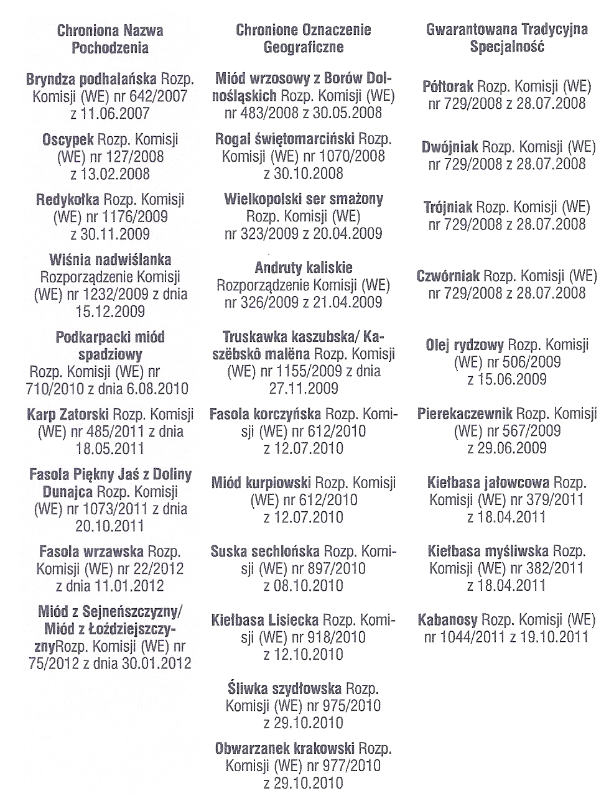
Lista polskich produktów zarejestrowanych i zgłoszonych do UE

Slide 39
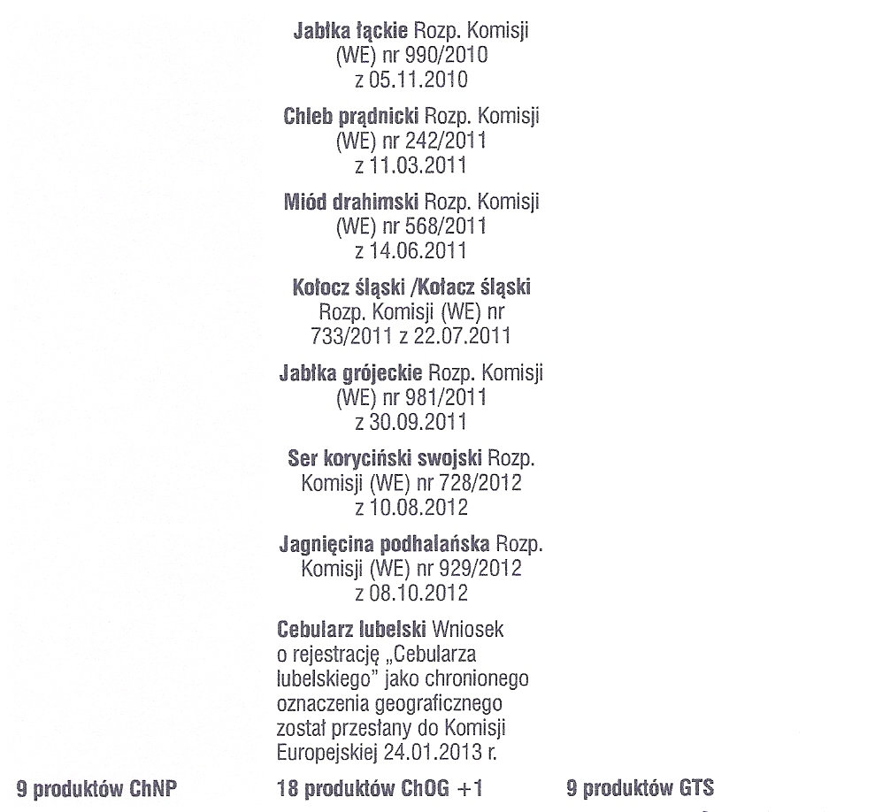
Lista polskich produktów zarejestrowanych i zgłoszonych do UE cd.
Chronione Oznaczenie Geograficzne
Krupnioki śląskie 2016 r.
ogółem 38 produktów

Slide 40
Ministerstwo Rolnictwa i Rozwoju Wsi
Rada ds. Produktów Tradycyjnych i Regionalnych
Nazw Produktów Rolnych i Środków Spożywczych
wniosek publikowany w internecie na stronie MRiRW
oraz dzienniku urzędowym ministra przez 30 dni
Komisja Europejska
streszczenie specyfikacji publikowane jest w Dzienniku Urzędowym
w ciągu następnych 3 miesięcy producenci z innych państw członkowskich mogą zgłosić zastrzeżenia co do rejestracji
ogłasza w dzienniku urzędowym wykaz produktów tradycyjnych i regionalnych, które zostały wpisane na listę produktów tradycyjnych
wniosek składany jest w formie papierowej (w wersji w wersji papierowej należy złożyć zarówno wniosek jak i załączniki)
oraz w wersji elektronicznej na nośniku CD
Czas realizacji wniosku pół roku
Opłata 300 PLN

Slide 41
Kontrola jakości produktów tradycyjnych i regionalnych
Nadzór nad kontrolą produktów jakościowych sprawuje Główny
Inspektorat Jakości Handlowej Artykułów Rolno-Spożywczych.
Grupa producentów zobowiązana jest podać we wniosku nazwę
i adres jednostki certyfikującej, która będzie przeprowadzała kontrolę
zgodności wytwarzania ze specyfikacją produktu. Koszt takiej kontroli
ponosi producent, ale posiadając znak GTS, ChNP lub ChOG,
może skorzystać z dofinansowania
Upoważnione jednostki certyfikujące przeprowadzają kontrole
u producentów i w zależności od ich wyniku wydają im lub cofają
certyfikaty zgodności lub świadectwa jakości, potwierdzające zgodność
procesu wytwarzania ze specyfikacją.
Kontrolę produktów jakościowych mogą przeprowadzać wojewódzkie
oddziały IJHARS lub upoważnione jednostki certyfikujące.
WIJHARS wystawia producentowi świadectwo jakości, a jednostka certyfikująca certyfikat zgodności.

Slide 42
Kontrola jakości produktów tradycyjnych i regionalnych
Aktualne jednostki certyfikujące upoważnione do przeprowadzania kontroli zgodności procesu produkcji produktu regionalnego lub tradycyjnego ze specyfikacją:
Kraków - 2
Warszawa - 2
Daleszyce (woj. świętokrzyskie) – 1
Produkty żywnościowe muszą spełniać obowiązujące wymagania sanitarno-higieniczne i weterynaryjne
Wytwarzanie zgodnie ze specyfikacją jest indywidualnym obowiązkiem każdego
członka grupy, który też indywidualnie uzyskuje certyfikat zgodności.
producent, chcąc używać nazwy i znaku, może nie należeć do grupy producentów, ale musi poddawać się kontroli instytucji wskazanej we wniosku grupy i z określoną we wniosku częstotliwością.

Slide 43
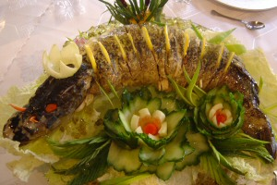
Marka produktu regionalnego
Wartość dodana dla producentów
Wysoka jakość produktu
Relacja
Producent - Konsument
Promocja
Marketing
Sprzedaż
Możliwość poznania dziedzictwa historycznego
i kulturowego regionu
Wyższe przychody Rozwój gospodarstwa
Możliwość uzyskania
derogacji przy produkcji
Możliwość otrzymania wsparcia

Slide 44
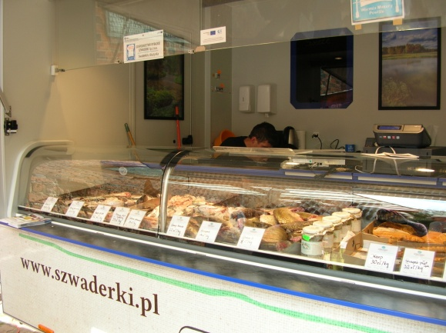
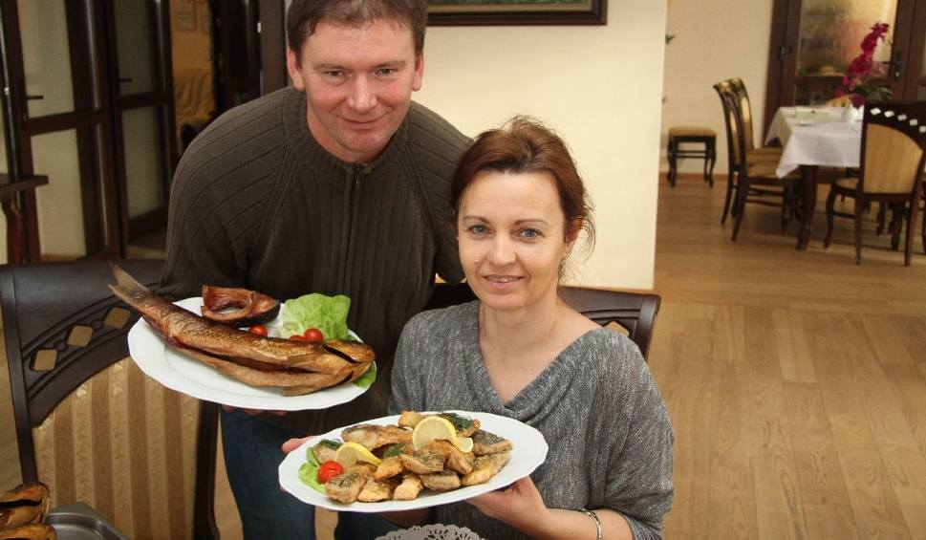
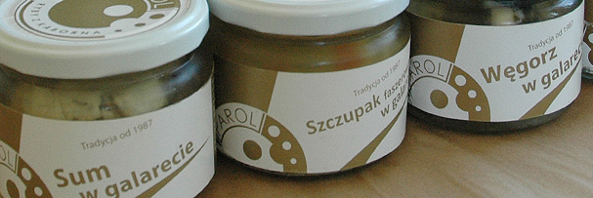
Konsumenci a produkty regionalne
Konsumenci
kupują żywność bardzo wysokiej jakości
wyprodukowaną wyjątkową, tradycyjną metodą
mają możliwość:
identyfikacji i wyboru poszczególnych wyrobów
poznania miejsca pochodzenia
poznania tradycji związanych z produktem
dotarcia do bezpośredniego producenta i jego środowiska
Teresa i Grzegorz Wójciccy -wędzony amur i karp oraz smażony Karp Królewski z Bud. fot. Aleksander Piekarski
(strefa AGRO)

Slide 45
Marka produktu regionalnego narzędzie służące równocześnie do kreowania i zwiększania produkcji wysokiej jakości produktów w regionie
Dziękuję za uwagę

